Slide 1
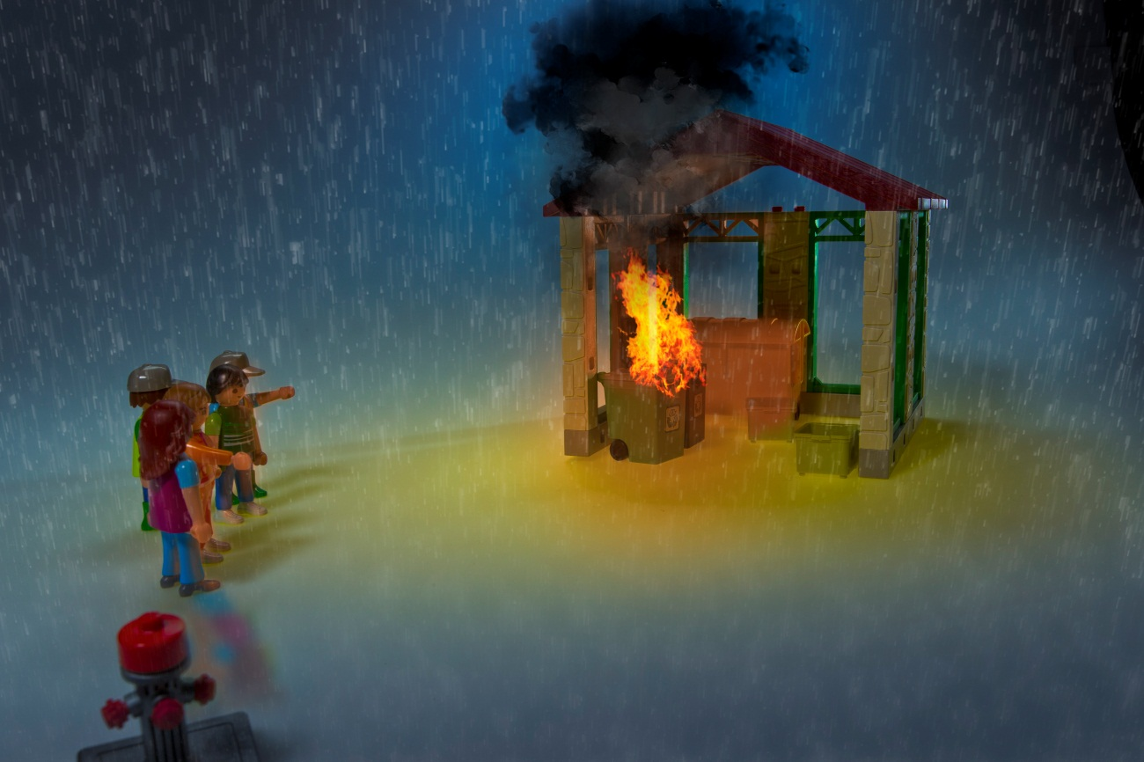
Beispiel – B1
Brand eines Müllbehälters bei einer Müllsammelinsel

Slide 2
Ausgangsituation / Rahmenbedingungen
Lagedarstellung
Einsatzadresse: „Ortsname“, Mühlweg 82
Brand eines Müllbehälters
Besitzer ist nicht anwesend, es sind keine Personen in der Müllinsel eingeschlossen
Ausbreitung auf weitere Müllbehälter bzw. Müllinselüberdachung möglich.
Atemgifte durch Rauchentwicklung bzw. Chemikalien (ev. Unsachgemäße Entsorgung),
Überflurhydrant ca. 150m vom Einsatzort entfernt

Slide 3
Ausgangsituation / Rahmenbedingungen
Meldebild
Die Feuerwehr „Ortsname“ wird am 8. Juli um 22.36 Uhr durch die LWZ zu einem Brandeinsatz – B1 „Brand eines Müllbehälters bei einer Müllsammelinsel“ alarmiert:
„Hier Florian NÖ - Brandeinsatz (B1) für die Feuerwehr „Ortsname“, Mühlweg 82, Brand eines Müllbehälters …...“
Alarmstufe
In der Alarmstufe B1 wird die örtlich zuständige Feuerwehr „Ortsname“ alarmiert.
Rettung und Polizei durch die LWZ ebenfalls verständigt.

Slide 4
Ausgangsituation / Rahmenbedingungen
Datum / Uhrzeit
8. Juli, 22:36 Uhr
Witterungsverhältnis
Regen, windiger Sommertag
Verfügbare Einsatzfahrzeuge
Feuerwehr „Ortsname“: 1 HLF 2 (1:6)
Verfügbare Feuerwehrmitglieder
Insgesamt sind 7 Mitglieder nach der Alarmierung im Feuerwehrhaus anwesend.
Sie besetzen das HLF2 als GRKDT und übernehmen aufgrund der Einsatzleiterliste die Funktion des „Einsatzleiters“.

